Slide 1

从架构师的角度分析Android Handler 源码的正确姿势
THANK YOU FOR WATCHING
主讲老师Alvin：2464061231

Slide 2

Handler存在的意义?
跟web开发的ajax有异曲同工之妙
使得Android开发难度大大降低
几乎看不到多线程死锁问题

Slide 3

讲师简介
曾就业于三星中国研究院及小米旗下互联网公司担任android任软件工程师及项目经理
拥有扎实的C/Java 基础，深入研究android系统多年。
讲课形象生动，热情洋溢
华南理工大学 软件工程 工程硕士
三星中国研究院 5 years
项目经理
小米科技 2 years
技术总监
Alvin

Slide 4






享学讲师团队
Alvin老师
曾就职于三星、
小米，项目经理
Mark 老师
华为架构师，专注并发编程
King 老师
曾就职于招行、58同城
Allen老师
国防科大研究生毕业，
全球首批Android开发者
Zero老师
前阿里P7移动架构师，
曾就职于Nubia等一线互联网公司。
Lance老师
某游戏公司主程，
前爱奇艺高程。

Slide 5
目 录
CONTENTS
Handler核心
Handler源码分析
架构师眼中的handler
课程总结
为什么Android少有多线程问题
如何实现线程间通信
线程如何跨越
生产者-消费者设计模式
各类的核心源码
ThreadLocal原理
知其然而不其所以然
手写handler架构
课程技术总结
交流互动

Slide 6
01
数据通信会带来什么开发中的问题？
线程间如何通讯
为什么线程间不会干扰
为什么 wait/notify用武之地不大
因为handler已经将需要这部分功能进行了Linux层的封装
内存管理设计思路优秀
Handler通信实现的方案实际上是内存共享的方案
Notes:
透过现象看本质，有思想的程序员，而不是代码的搬运工

Slide 7

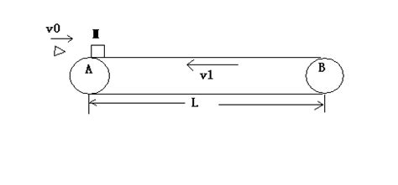

Handler的 生活图

Slide 8
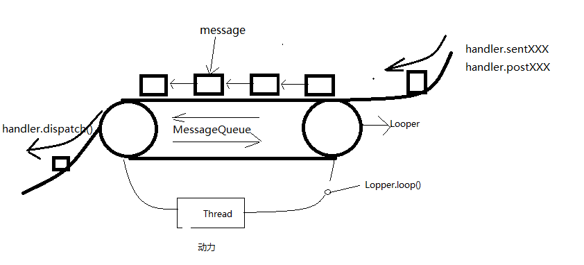
Handler工作流程

Slide 9
目 录
CONTENTS
Handler核心
Handler源码分析
架构师眼中的handler
课程总结
为什么Android少有多线程问题
如何实现线程间通信
线程如何跨越
生产者-消费者设计模式
各类的核心源码
ThreadLocal原理
知其然而不其所以然
手写handler架构
课程技术总结
交流互动

Slide 10
Handler分析的使命
1：如何实现线程间跨越的？
2：Handler是如何管理那块共享的内存的？
3：架构师从中可以学到什么样的设计思维？

Slide 11
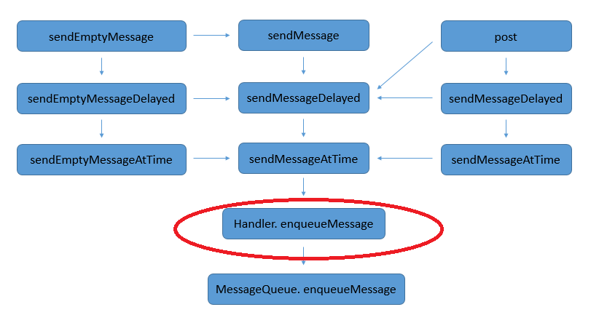
源码分析
Handler：主要函数
Notes:
888489699010391892

Slide 12
Looper源码分析
Looper.prepare()
ThreadLocal 线程隔离工具类
Looper.loop()
for (;;) {
queue.next():
}

Slide 13
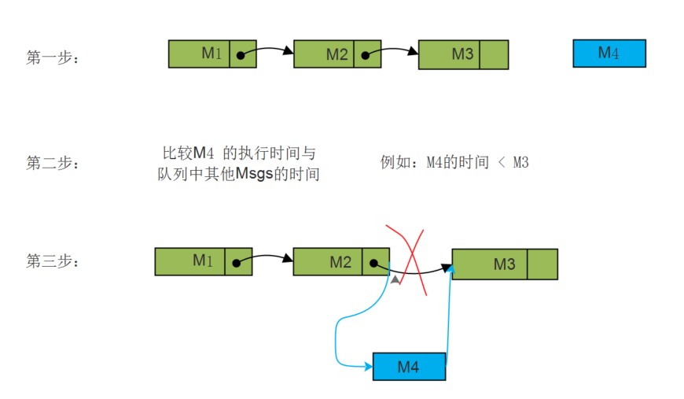
源码分析
MessageQueue：主要函数
MessageQueue.enqueueMessage()
向消息队列添加消息
MessageQueue.next()
从消息队列中获取消息
使用for循环

Slide 14
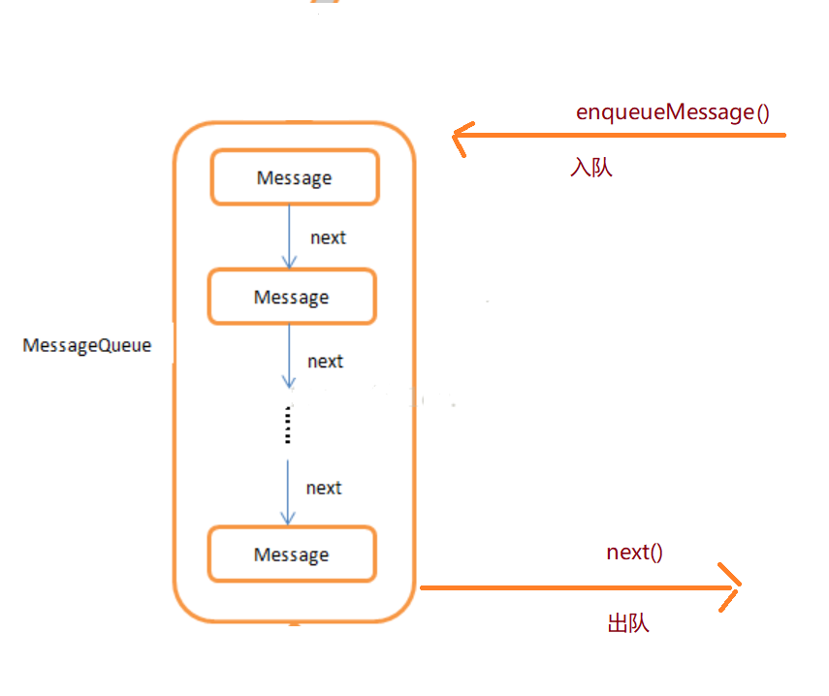

MessageQueue源码分析
特征
入队：根据时间排序，当队列满的时候，阻塞，直
到用户通过next取出消息。
当next方法被调用，通知MessagQueue可以
进行消息的入队。
出队：由Looper.loop(),启动轮询器，对queue进行
轮询。当消息达到执行时间就取出来。
当message queue为空的时候，队列阻塞，
等消息队列调用enqueuer Message的时候，
通知队列，可以取出消息，停止阻塞。

Slide 15
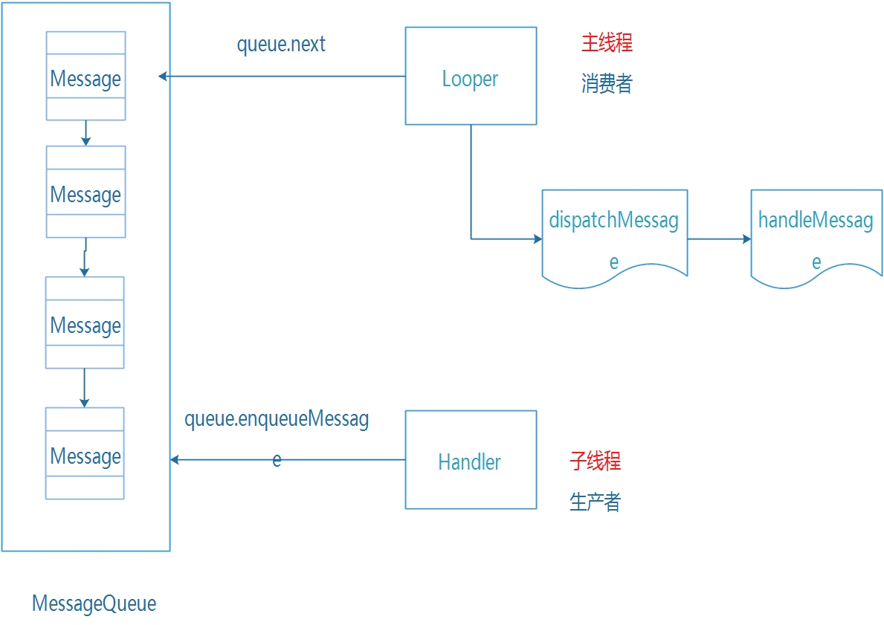
跨进程的核心原理

Slide 16
目 录
CONTENTS
Handler核心
Handler源码分析
架构师眼中的handler
课程总结
为什么Android少有多线程问题
如何实现线程间通信
线程如何跨越
生产者-消费者设计模式
各类的核心源码
ThreadLocal原理
知其然而不其所以然
手写handler架构
Handler架构中的亮点
课程技术总结
交流互动

Slide 17
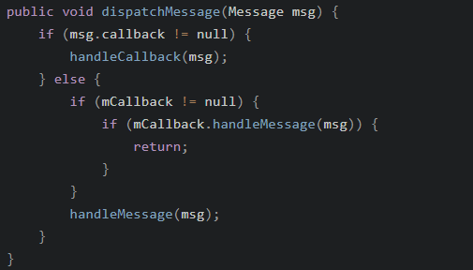
亮点一

Slide 18
亮点二： 享元模式
recycleUnchecked 在looper里面的调用，无人知晓。。。

Slide 19
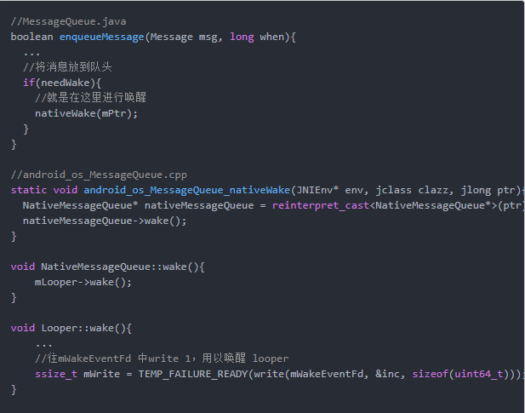
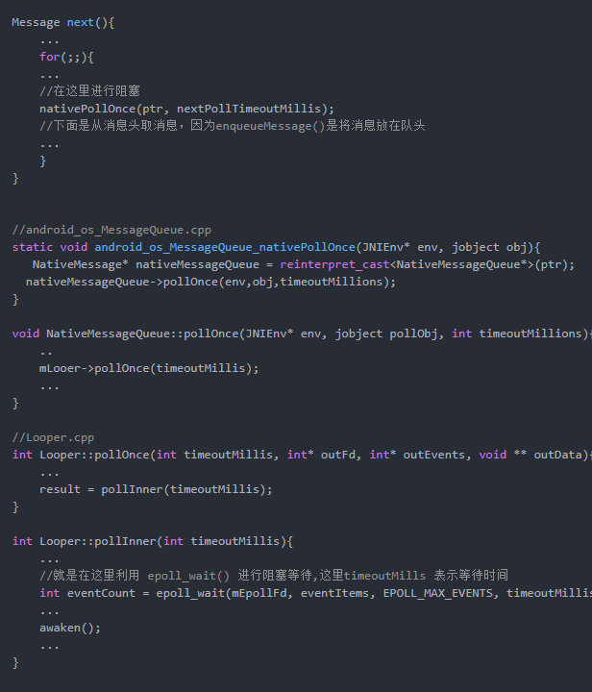
难点一： nativePollOnce/NativeWake
NDK层调用流程

Slide 20

疑惑点一： Looper什么时候退出
在子线程创建Looper经常会有内存泄漏，因为，Looper没有释放

Slide 21
目 录
CONTENTS
Handler核心
Handler源码分析
架构师眼中的handler
课程总结
为什么Android少有多线程问题
如何实现线程间通信
线程如何跨越
生产者-消费者设计模式
各类的核心源码
ThreadLocal原理
知其然而不其所以然
手写handler架构
课程技术总结
交流互动

Slide 22

课程总结
这是一堂经典的学习源码课，根据源码进行模仿，教会我们的是无穷无尽的思考。。。。。
看源码是移动开发程序员内功修炼必经之路
看源码学习优雅、高效的代码编写经验（设计方案/设计模式）；
提升微观的架构设计能力，重点在思维和理论；
解决工作中、学习中的各种疑难杂症；
在BATJ一线互联网公司面试中展现优秀的自己；

Slide 23


请给我们课程一个五星好评
你的好评是享学前行最大的动力，谢谢！
Notes:
https://ke.qq.com/user/tasks/index.html?cid=347420#fr=2&tid=100413130

